Slide 1
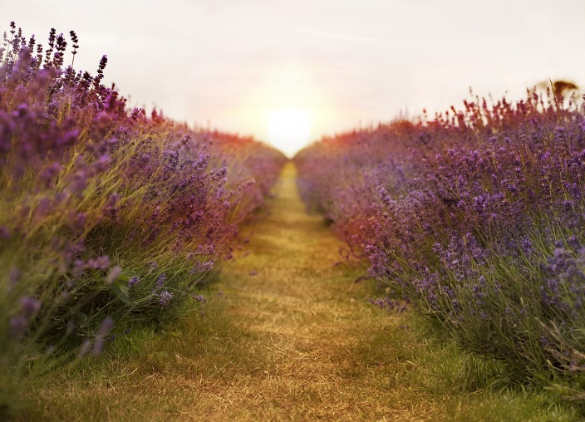
COEXISTIR EM
HARMONIA
AUTORIA
NORMA AP SILVEIRA DE MORAES
DIVULGAÇÃO
WWW.SERGRASAN.COM.BR

Slide 2
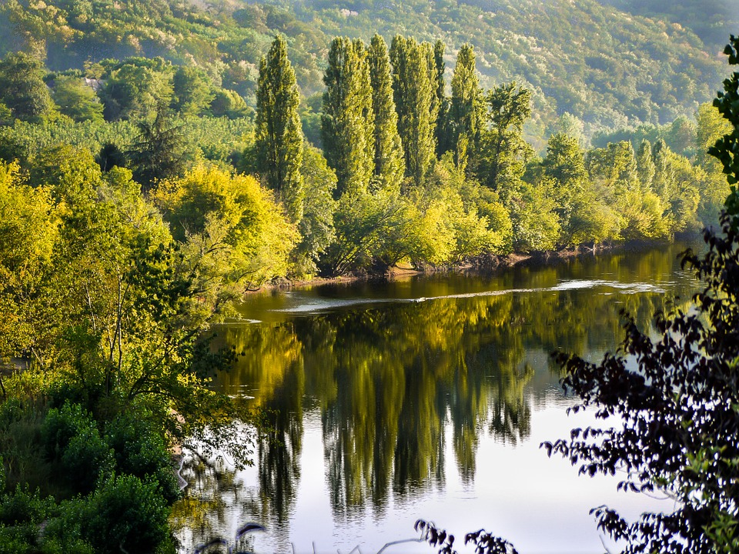
A natureza tão bem desenhada
Tudo feito em perfeita harmonia

Slide 3
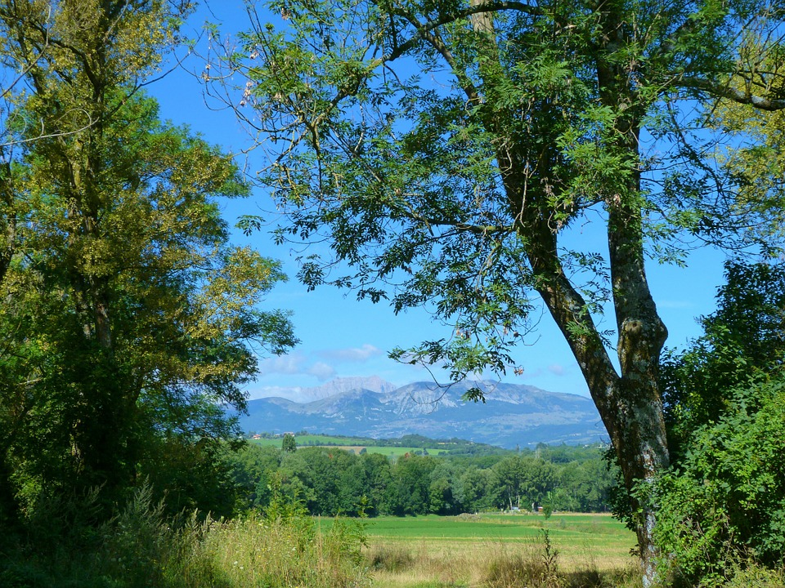
Nas paisagens bem encantadas
Das mãos de Deus, toda sabedoria

Slide 4
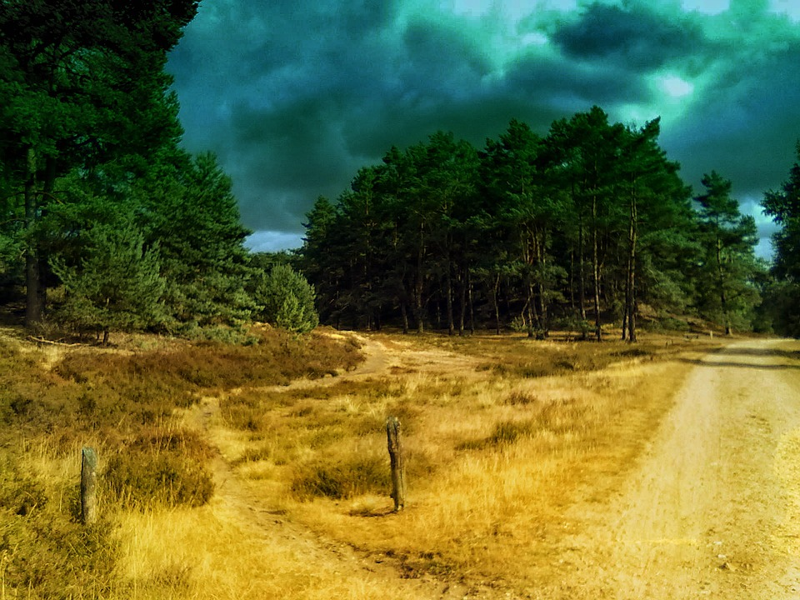
Belas montanhas se comunicam
E tudo vai crescendo, verdejando

Slide 5
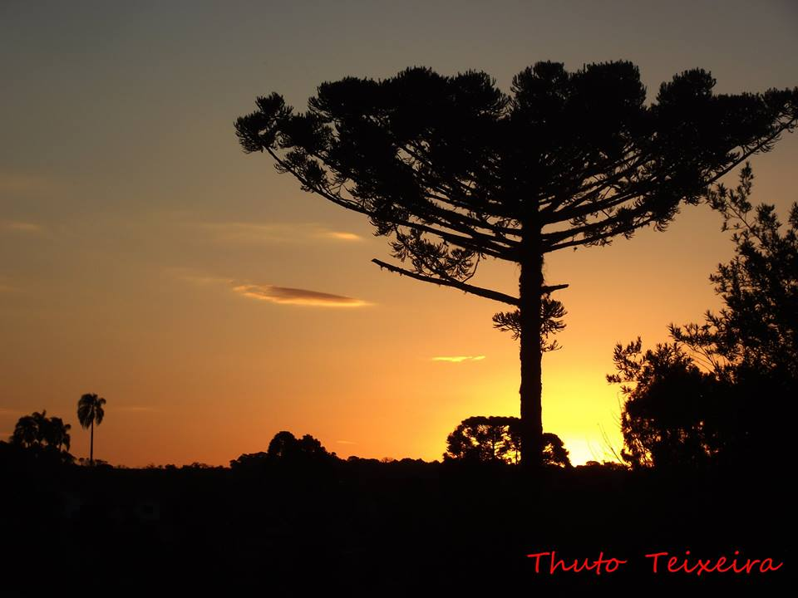
A força das rochas se intensificam
A natureza sempre nos completando

Slide 6
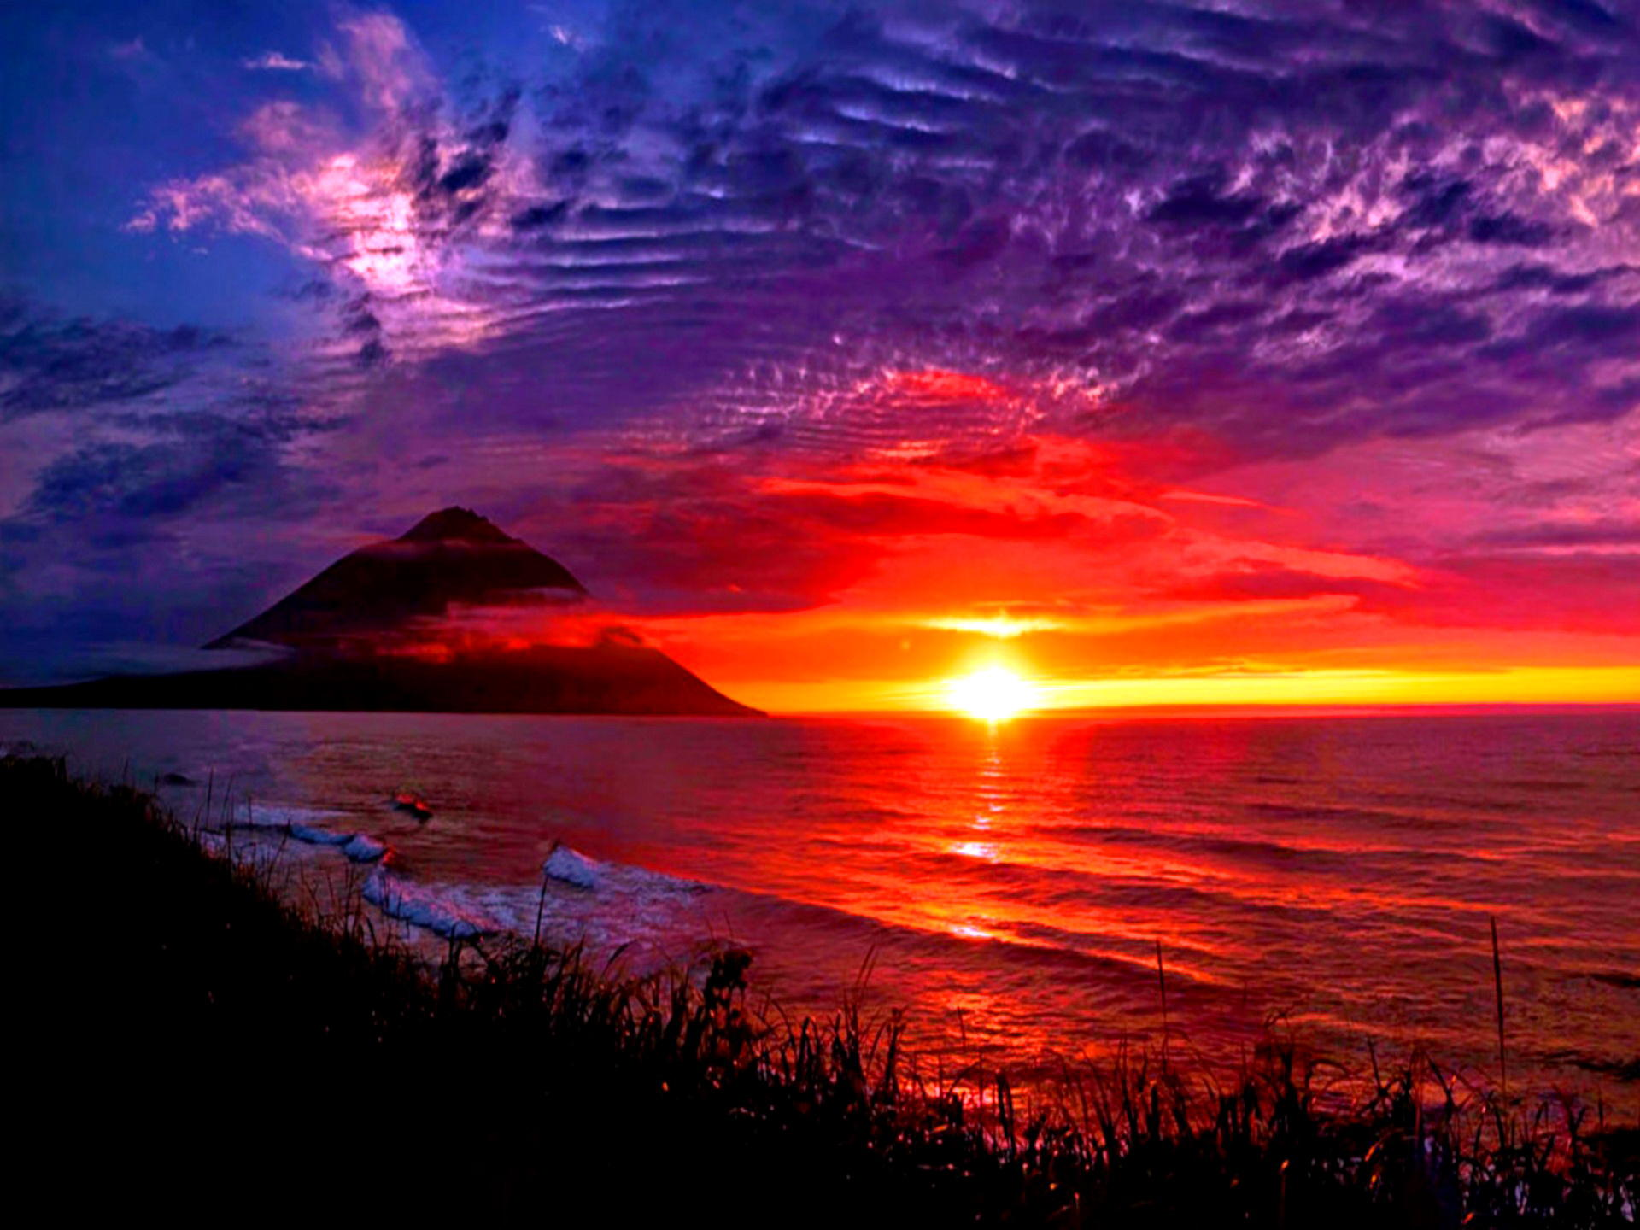
Nesta magia fico contemplando
Cada detalhe é uma inspiração

Slide 7
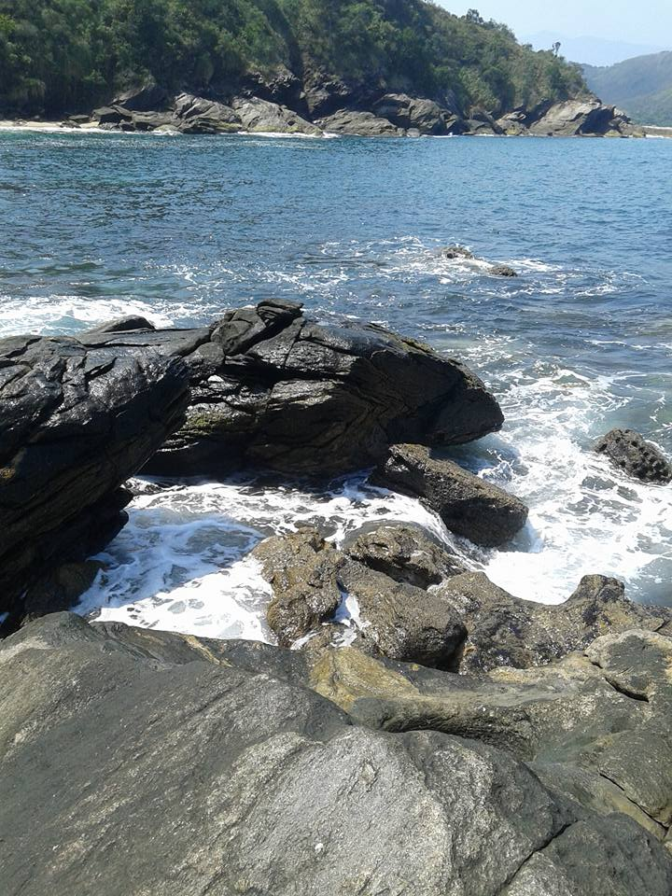
Do fundo da alma me encantando
Sinto Deus em toda a bela criação

Slide 8
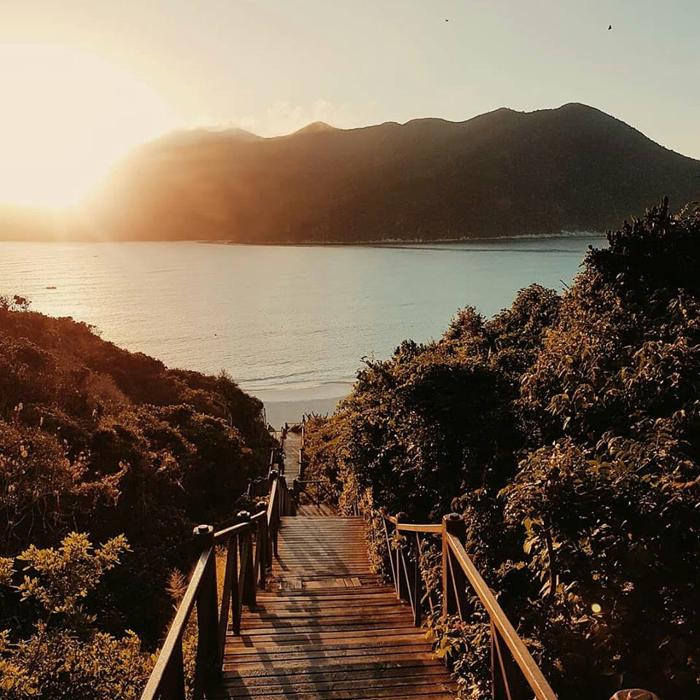
A natureza é composta de energia
Tão complexa, agradeço em poesia

Slide 9
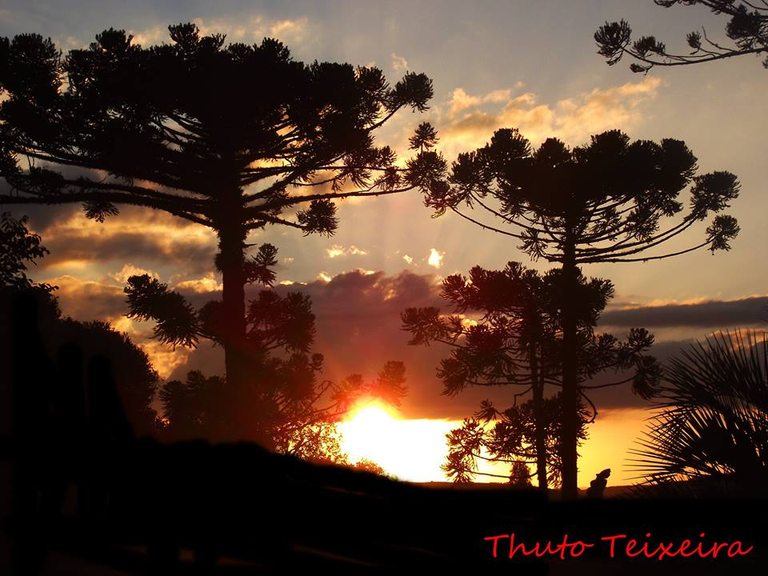
Ao Arquiteto do Universo todo dia
Ergo os olhos, entro nesta sintonia

Slide 10
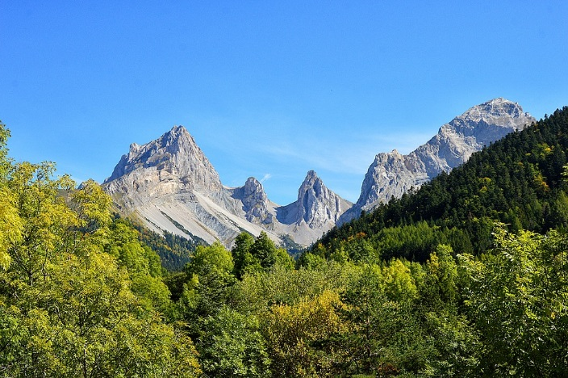
As montanhas tão bem decoradas
Neste segredo de todo o existir

Slide 11
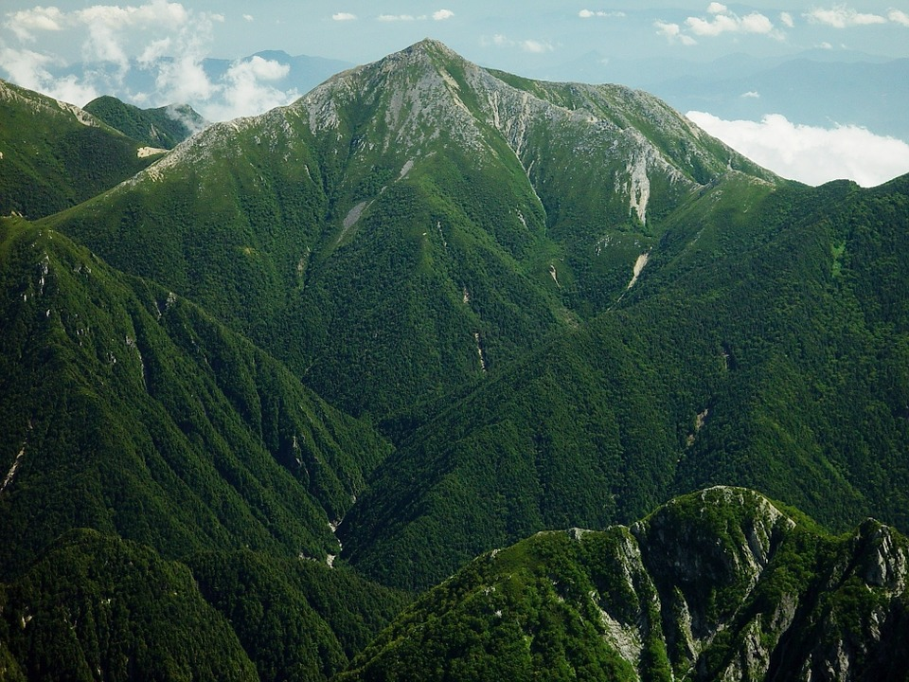
Folhas, rochas, flores, misturadas
Tanta vida completam este coexistir

Slide 12

CRÉDITOS
COEXISTIR EM HARMONIA
POESIA E FORMATAÇÃO
NORMA APARECIDA SILVEIRA DE MORAES
IMAGENS GOOGLE, PIXABAY E TUTO TEIXEIRA
MÚSICA: ALMIR SATER TOCANDOEM FRENTE
DIVULGAÇÃO
WWW.NORMASILVEIRAMORAES.RECANTODASLETRAS.COM.BR
NORMA NATUREZA SLIDES
NORMA EXPERIMENTAIS POÉTICOS
NORMA SILVEIRA MORAES SLIDES
PÁGINAS NO SITE DO
WWW.SERGRASAN.COM. BR

